Slide 1
第八章 序列的抽取与插值
Notes:
离散时间信号—序列

Slide 2
学习目标
了解序列的抽取与插值过程

Slide 3
八 、序列的抽取与插值
信号时间尺度变换（抽样频率的变换）
抽取：减小抽样频率
插值：加大抽样频率
Notes:
常系数线性差分方程

Slide 4
在前面的讨论中，都是把抽样频率看作是固定值，即
系统采用一个固定的抽样频率。
但是，有时会遇到抽样频率的变换问题，使系统工作在
“多抽样率”情况下。例如多种媒体——语言、视频、数据
的传输，它们的频率很不相同，抽样频率自然不同，必须
要做抽样率的转换。或者要求系统工作在多抽样率状态。

Slide 5
实现抽样率转换的一种方法，是先把离散时间信号（序列）
x(n)经过D/A变换器转换成模拟信号x _{a}(t) ，再经A/D变换器
对x _{a}(t)以另一个抽样率抽样。
另一种方法，是直接在数字域对已抽样信号（序列）x(n)作
抽样频率的变换，以得到新的抽样信号。

Slide 6
减小抽样率的过程称为信号的“抽取”，也称
“抽样率压缩”；
增加抽样率的过程称为信号的“插值”，也称
“抽样率扩展”。
抽取和插值都是整数倍的，它们二者结合起来，可以使抽
样率作有理数的变换。

Slide 7
1、序列的抽取
将x(n)的抽样频率减小D倍
每D个抽样中取一个，D为整数， 称为抽样因子

Slide 8
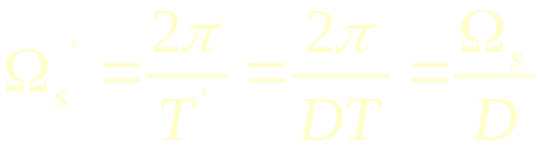

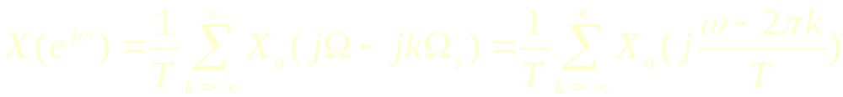
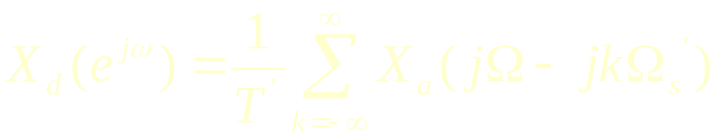

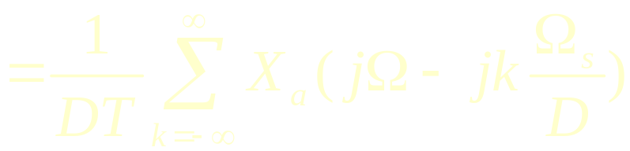
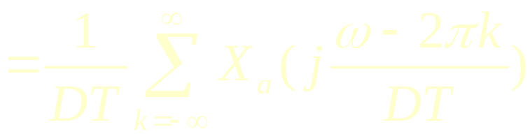
相当于抽样间隔增加D倍后对时域连续信号的抽样

Slide 9
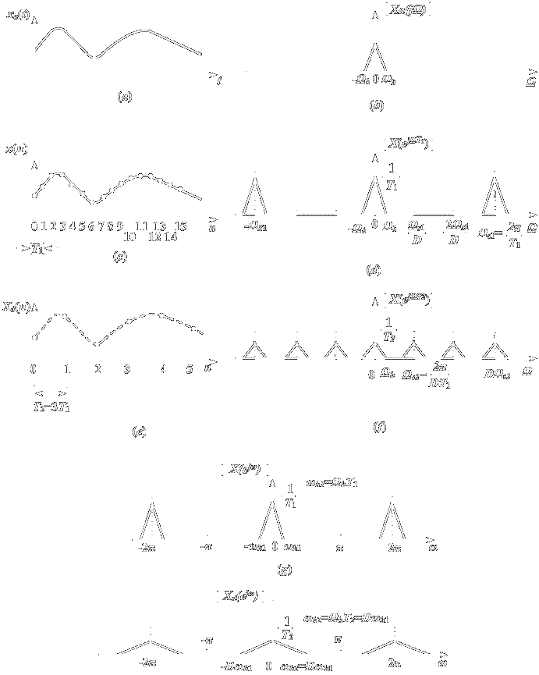


















Slide 10


Slide 11
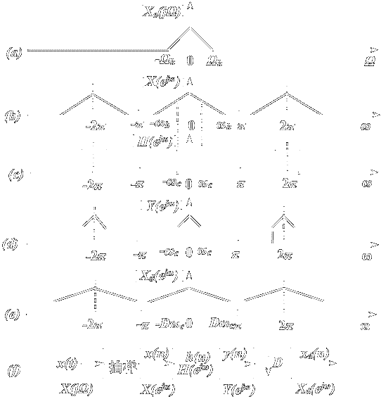

Slide 12
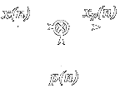
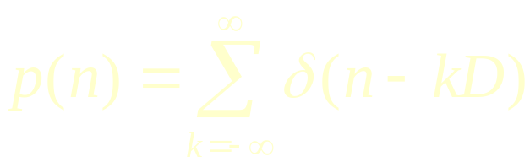

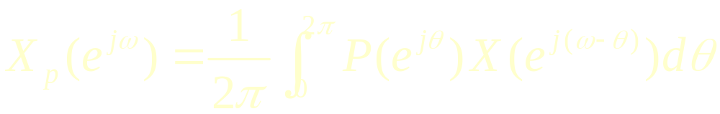
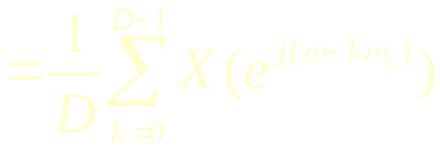
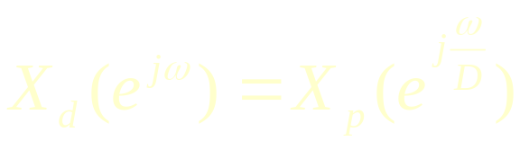
序列域直接抽取：
时域序列乘脉冲串

Slide 13
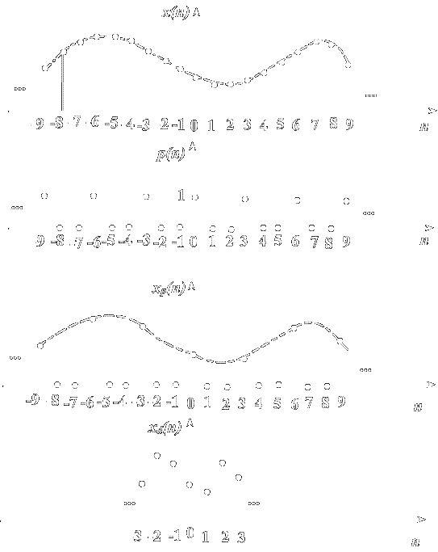

Slide 14
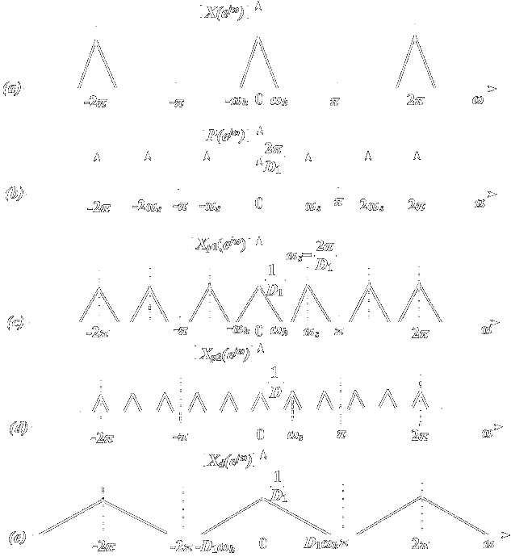

Slide 15





2、序列的插值
将x(n)的抽样频率增加I倍
相邻两点之间等间隔插入 I-1个零点，
I 称为插值因子

Slide 16










3、比值为有理数的抽样率转换
将x(n)的抽样频率增加 I /D 倍
先插值 I 倍，再作D倍抽取

Slide 17
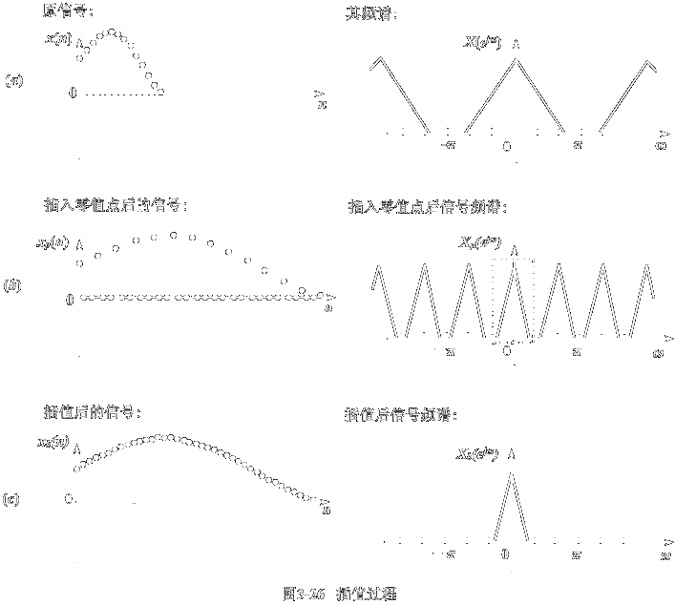

Slide 18
